Slide 1
PPT模板下载：www.1ppt.com/moban/ 行业PPT模板：www.1ppt.com/hangye/
节日PPT模板：www.1ppt.com/jieri/ PPT素材下载：www.1ppt.com/sucai/
PPT背景图片：www.1ppt.com/beijing/ PPT图表下载：www.1ppt.com/tubiao/
优秀PPT下载：www.1ppt.com/xiazai/ PPT教程： www.1ppt.com/powerpoint/
Word教程： www.1ppt.com/word/ Excel教程：www.1ppt.com/excel/
资料下载：www.1ppt.com/ziliao/ PPT课件下载：www.1ppt.com/kejian/
范文下载：www.1ppt.com/fanwen/ 试卷下载：www.1ppt.com/shiti/
教案下载：www.1ppt.com/jiaoan/ PPT论坛：www.1ppt.cn
: ADO.NET数据库开发
第
4
季
Connection
跟着王进老师学开发系列之C#篇
主讲人：王进

Slide 2
ADO.NET两种模型
连接模型
针对数据库操作的全程需要保持对实时数据库连接
Connection
Command
DataReader
无连接模型
针对数据库操作的过程中不需要保持对数据库连接
Connection
DataAdapter
DataSet

Slide 3
SqlConnection
ADO.NET
SQL Server 中类
Connection
SqlConnection

Slide 4
Connections---属性
Database
在连接打开之后获取当前数据库的名称
DataSource
获取要连接的数据库服务器的名称
ConnectionTimeOut
获取在建立连接时超时时间
ConnectionString
获取或设置用于打开连接的字符串
State
获取描述连接状态的字符串

Slide 5
连接字符串
Data Source 或 Server
连接的SQL Server 的实例
Initial Catalog 或 Database
默认使用的数据库
User ID 或 UID
连接服务器的账号
Password 或 PWD
账号密码

Slide 6

使用登录名登陆
Windows 登录名
SQL 登录名

Slide 7
标准连接字符串
Data Source=myServerAddress;Initial Catalog=myDataBase;User Id=myUsername;Password=myPassword;
或
Server=myServerAddress;DataBase=myDataBase;UID=myUsername;PWD=myPassword;

Slide 8
Connections---方法
Open
打开数据库连接
Close
关闭数据库连接
Dispose
释放由连接使用的所有资源。

Slide 9

演示
测试连接数据库

Slide 10
PPT模板下载：www.1ppt.com/moban/ 行业PPT模板：www.1ppt.com/hangye/
节日PPT模板：www.1ppt.com/jieri/ PPT素材下载：www.1ppt.com/sucai/
PPT背景图片：www.1ppt.com/beijing/ PPT图表下载：www.1ppt.com/tubiao/
优秀PPT下载：www.1ppt.com/xiazai/ PPT教程： www.1ppt.com/powerpoint/
Word教程： www.1ppt.com/word/ Excel教程：www.1ppt.com/excel/
资料下载：www.1ppt.com/ziliao/ PPT课件下载：www.1ppt.com/kejian/
范文下载：www.1ppt.com/fanwen/ 试卷下载：www.1ppt.com/shiti/
教案下载：www.1ppt.com/jiaoan/ PPT论坛：www.1ppt.cn
: ADO.NET数据库开发
第
4
季
构造连接字符串
跟着王进老师学开发系列之C#篇
主讲人：王进

Slide 11
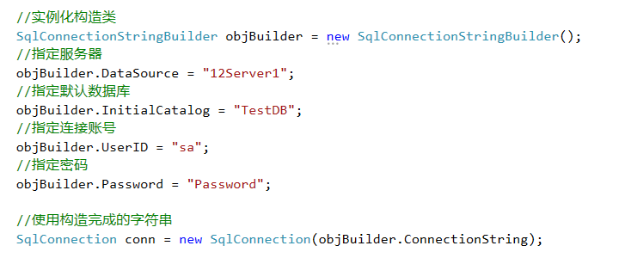
构造连接字符串
SqlConnectionStringBuilder

Slide 12
PPT模板下载：www.1ppt.com/moban/ 行业PPT模板：www.1ppt.com/hangye/
节日PPT模板：www.1ppt.com/jieri/ PPT素材下载：www.1ppt.com/sucai/
PPT背景图片：www.1ppt.com/beijing/ PPT图表下载：www.1ppt.com/tubiao/
优秀PPT下载：www.1ppt.com/xiazai/ PPT教程： www.1ppt.com/powerpoint/
Word教程： www.1ppt.com/word/ Excel教程：www.1ppt.com/excel/
资料下载：www.1ppt.com/ziliao/ PPT课件下载：www.1ppt.com/kejian/
范文下载：www.1ppt.com/fanwen/ 试卷下载：www.1ppt.com/shiti/
教案下载：www.1ppt.com/jiaoan/ PPT论坛：www.1ppt.cn
: ADO.NET数据库开发
第
4
季
配置文件中添加连接字符串
跟着王进老师学开发系列之C#篇
主讲人：王进

Slide 13
演示
测试连接192.168.10.7上TestDB数据库

Slide 14
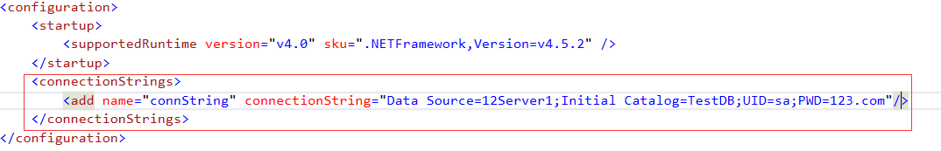

配置文件中存储连接字符串
配置文件中添加连接字符串
调用添加的连接字符串

Slide 15
PPT模板下载：www.1ppt.com/moban/ 行业PPT模板：www.1ppt.com/hangye/
节日PPT模板：www.1ppt.com/jieri/ PPT素材下载：www.1ppt.com/sucai/
PPT背景图片：www.1ppt.com/beijing/ PPT图表下载：www.1ppt.com/tubiao/
优秀PPT下载：www.1ppt.com/xiazai/ PPT教程： www.1ppt.com/powerpoint/
Word教程： www.1ppt.com/word/ Excel教程：www.1ppt.com/excel/
资料下载：www.1ppt.com/ziliao/ PPT课件下载：www.1ppt.com/kejian/
范文下载：www.1ppt.com/fanwen/ 试卷下载：www.1ppt.com/shiti/
教案下载：www.1ppt.com/jiaoan/ PPT论坛：www.1ppt.cn
: ADO.NET数据库开发
第
4
季
Close方法和Dispose方法
跟着王进老师学开发系列之C#篇
主讲人：王进

Slide 16
区别
Close
关闭数据库连接，还可以重新打开
Dispose
不仅关闭一个连接，而且还清理连接所占的资源，不可以再次重新打开

Slide 17
演示
测试连接数据库

Slide 18
跟着王进老师学开发系列之C#篇
更多精彩课程，敬请关注！

